Slide 1
无锡IMS注塑成型模組標準化系統 V1.0——Java web開發DFM初版
Date : 2017/11/13
Author : RDC ISI-WX
Version : V01

Slide 2
目錄
注塑成型系統組織圖
注塑成型系統網絡架構
注塑成型系統——需求整理
注塑成型系統數據庫字段對照表
注塑成型系統數據接口
注塑成型系統時程
注塑成型系統人力工時報價
注塑成型系統效益評估

Slide 3



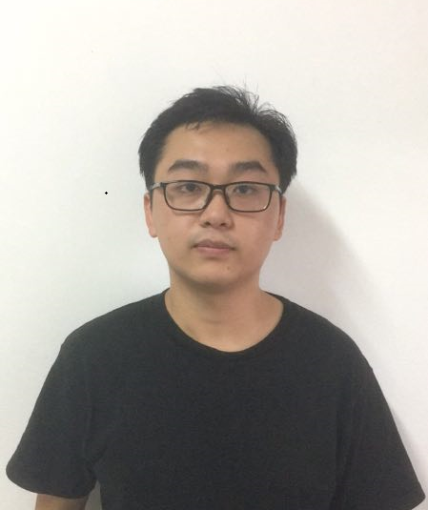
注塑成型系統組織圖
1.系統架構和模塊內容設計
2. 注塑成型機資源協調
3.測試數據提供
PM
Gang Li
SA/SD
Chao Ye
SA/SD
Wenqi Liu
SA/SD
Qian Yan
1.注塑成型資訊管理系iSO app開發
2.注塑成型資訊管理系iSO app測試
1.注塑成型資訊管理系Web端開發
2.注塑成型資訊管理系Web端測試
安卓 APP數據接口程式開發
注塑成型資訊管理系安卓端開發

Slide 4
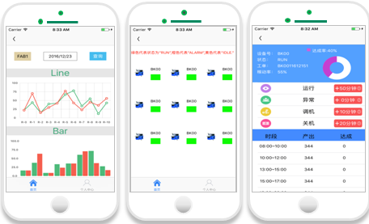
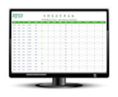
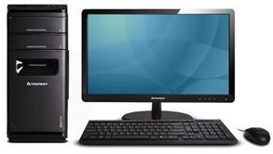
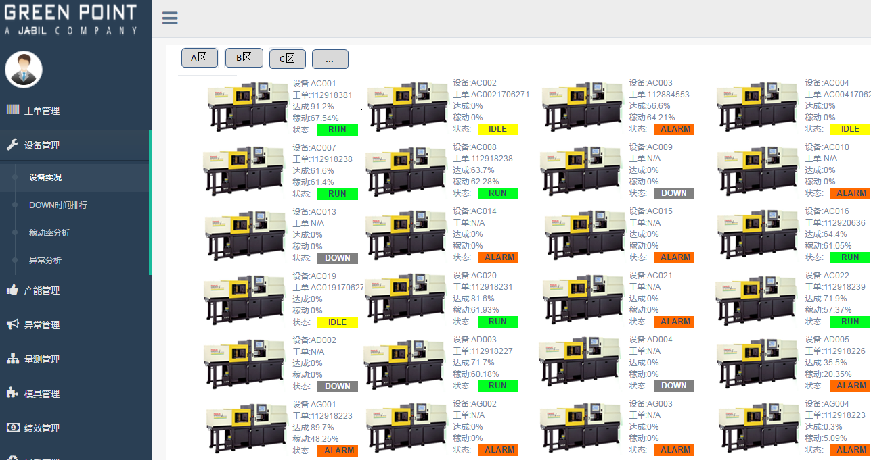
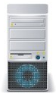
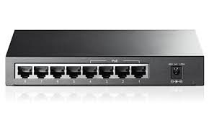
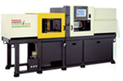
注塑成型系統網絡架構
注塑成型機數據採集服務器
Web端頁面
iOS APP
DNC Server
Web service 服務器
Jabil LAN
Switch
有線網絡
…

Slide 5
注塑成型系統—需求整理（紅色字為開發iOS APP模塊）
設備機實況展示
a) 設備實況(設備名稱，狀態，產量，模次數),即login首页
b) 设备报警履历
生產管理
a）1小时战情看板（table）
b) 产出報表（選擇時間範圍、設備標號然後查詢）
c) 成型條件履历&導出功能
d) 產量走勢圖（選擇某台設備按每小時統計一次產能生成圖表）
e) 产能匯總（所有聯網設備已生產數量）
f) 耗电履历（所有聯網設備已生產數量）
異常管理
a) 設備状态異常查詢和導出 （做成table）
b) 設備產能異常查詢（做成table）
設備稼動率分析
a) 單台設備稼動率分析(区域选择，设备选择)
b) 設備狀態統計：以餅圖統計成型機生產時長、故障時長、停機、待料
d) 當前注塑機cycle time分析（一模時間）
e) 當前注塑機產出達成率
設備管理
a) 設備管理(設備增刪改查)
b) 設備異常微信端信息推送（比如設備報警時長超過1分鐘沒人處理，即推送微信提醒給XX）
系統管理
a) 用戶管理（用戶信息包括工號、姓名、部門、郵箱、電話等，功能有增刪改）
b) 角色管理（即分配用戶可打開的系統模塊）
c) 部門管理 (部門增刪改)
幫助
a) 版本說明&更新內容（代码更新内容写如数据库）

Slide 6
設備機實況展示——設備實況

Slide 7
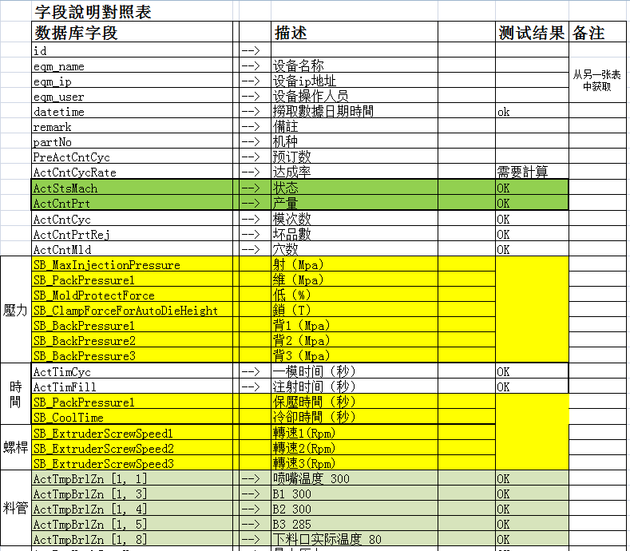
注塑成型系统數據庫字段對照表

Slide 8
注塑成型系統iOS APP數據接口
注塑成型iOS APP客戶端及安卓客户端通過調用Web service接口查詢SQLServer數據庫。

Slide 9
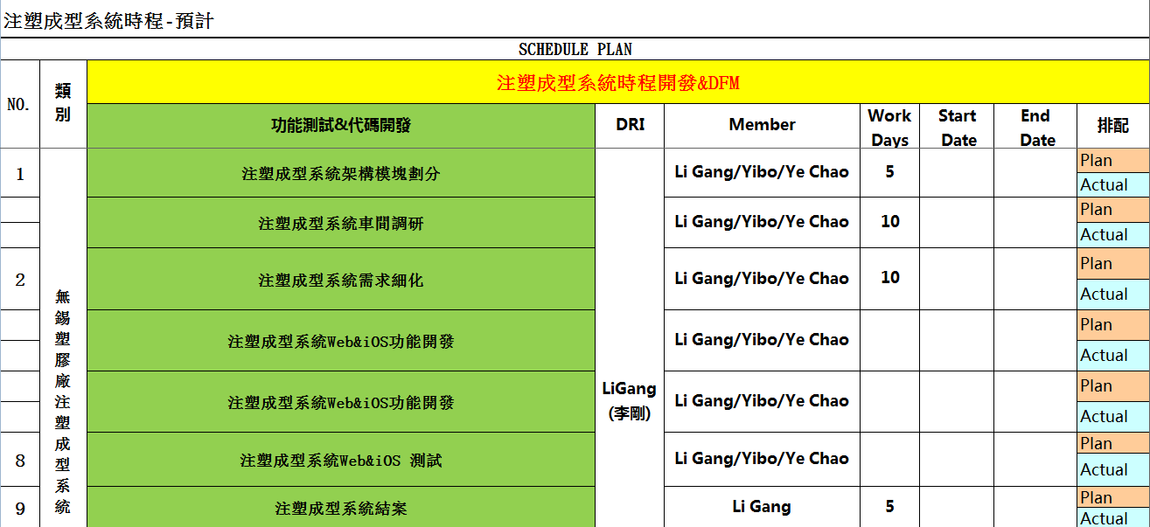
注塑成型系統時程

Slide 10
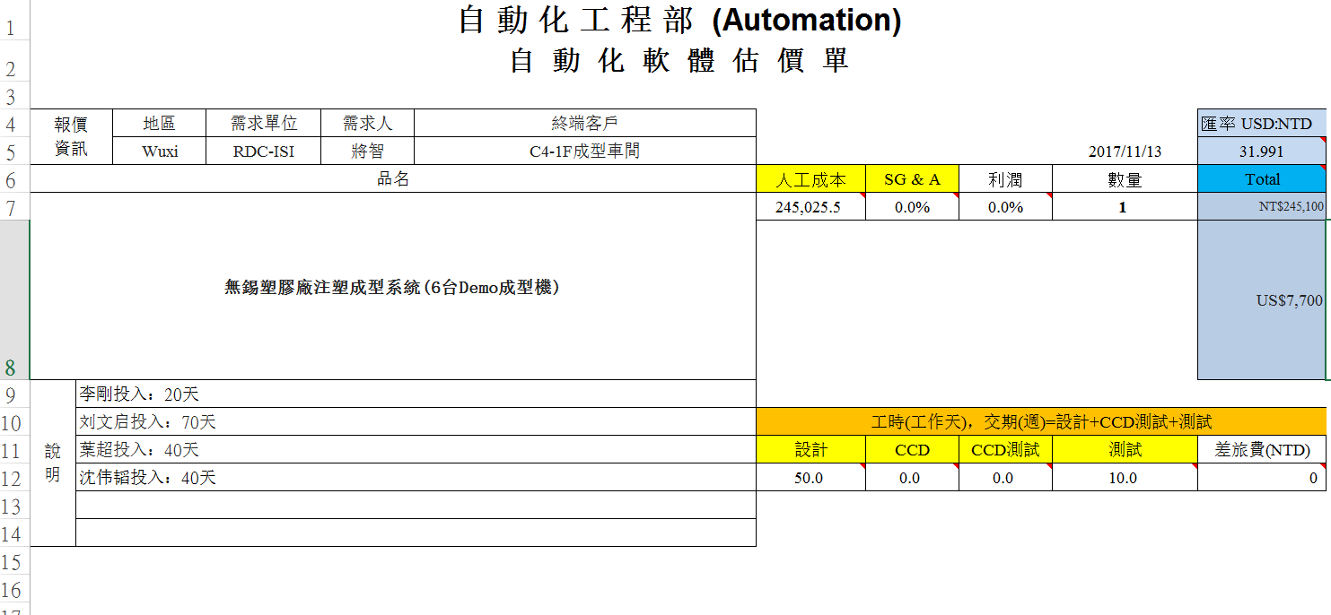
軟體開發人力工時報價

Slide 11
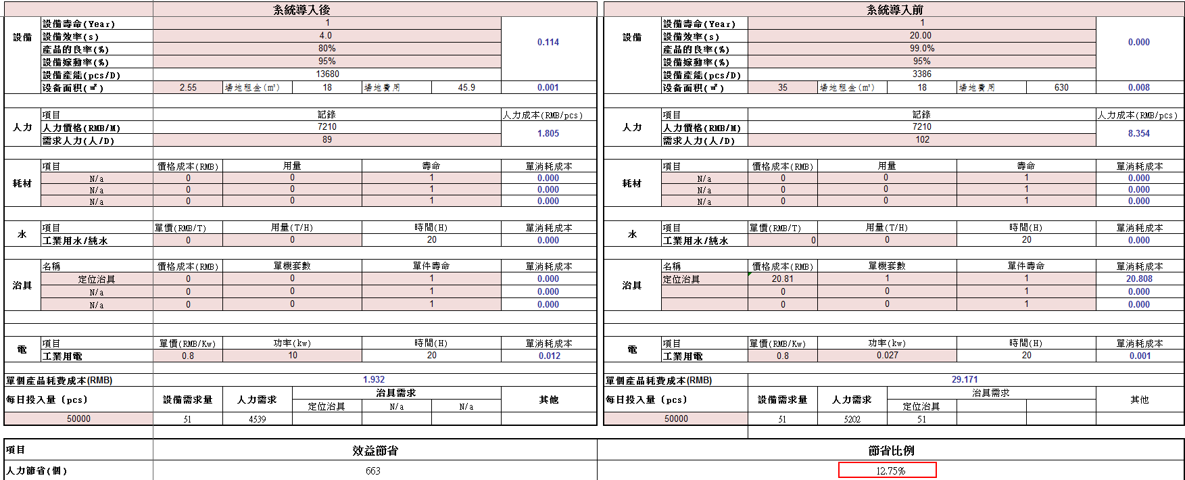
系統效益預估
人力成本節省 7210(元/月)*12.75%*12月X51台=522,596.3RMB/年

Slide 12
Thanks for Attention!
RDC ISI-WX的2017年服務理念：
提升資訊價值
創造系統附加價值
經濟 ◆ 有效 ◆ 快速 ◆ 可靠

